Slide 1
从“救火”走向“防火”
——商业平台业务运维实践
房秀丽
2015-04-24

Slide 2
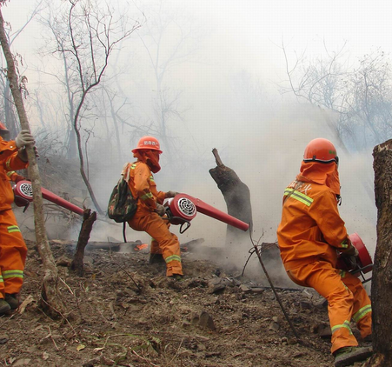


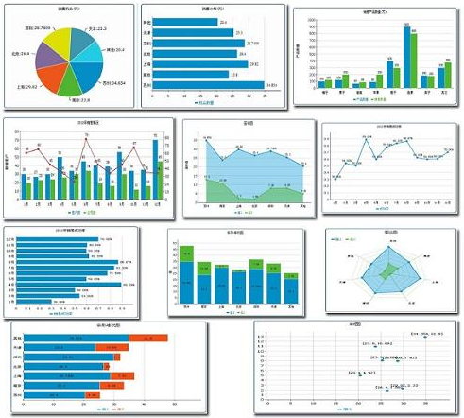





救火
防火

Slide 3
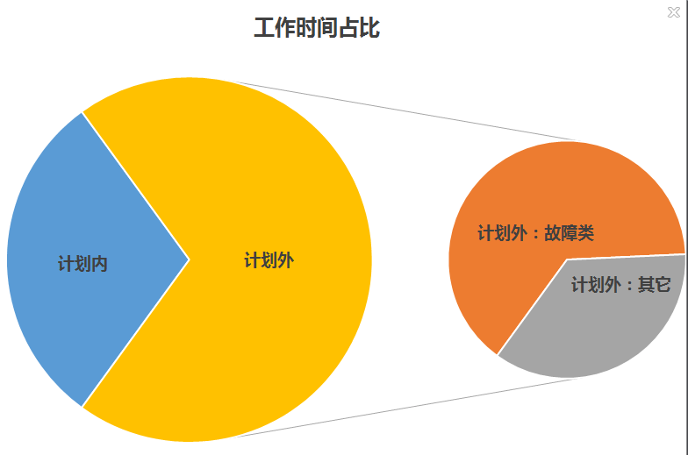
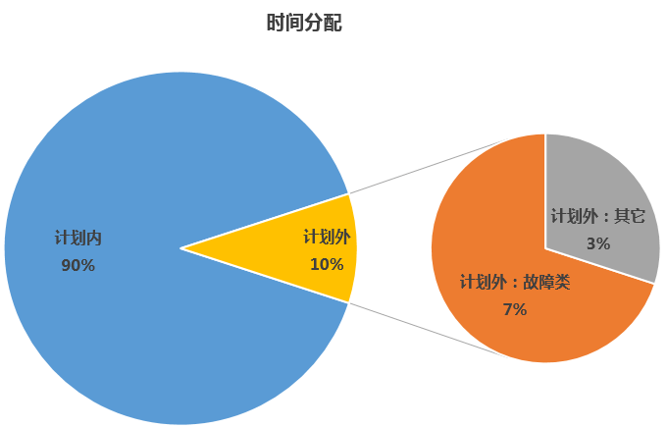
时间都去哪儿了
救火
防火
越是做到高级阶段，防火的工作所占的比重就会越高。
从救火到防火，不是一蹴而就的事情，应该是个逐渐演进的过程

Slide 4
思考点
发生
发现
响应
开始处理
全部恢复
时间
故障预防
故障发现
故障响应
故障定位
过程
故障修复
目标
降低故障率
提升故障发现率
提升故障处理速度

Slide 5
Agenda
1
如何提升故障处理速度
2
如何提升故障发现率
3
如何降低故障率

Slide 6
目标与措施
准确识别
快速判断
快速执行
故障响应时间
故障定位时间
故障修复时间
职责与分工
7*24值班规范
故障响应规范
应急处理预案
故障预演
故障运维手册
分析数据及图表
报警内容
数据修复工具
流量切换工具
服务降级工具
回滚工具
数据提取工具
任务修复工具
……
这些都做了，还有提升的空间吗？

Slide 7
主要受哪些影响因素
影响因素
应对方法
优化报警内容，使报警内容变得可依赖。报警内容除了报告问题，还将故障的判断和处理方法附在其中。
1、新手
利用数据任务调度管理系统，
对数据任务进行统一管理
2、故障处理步骤繁杂

Slide 8
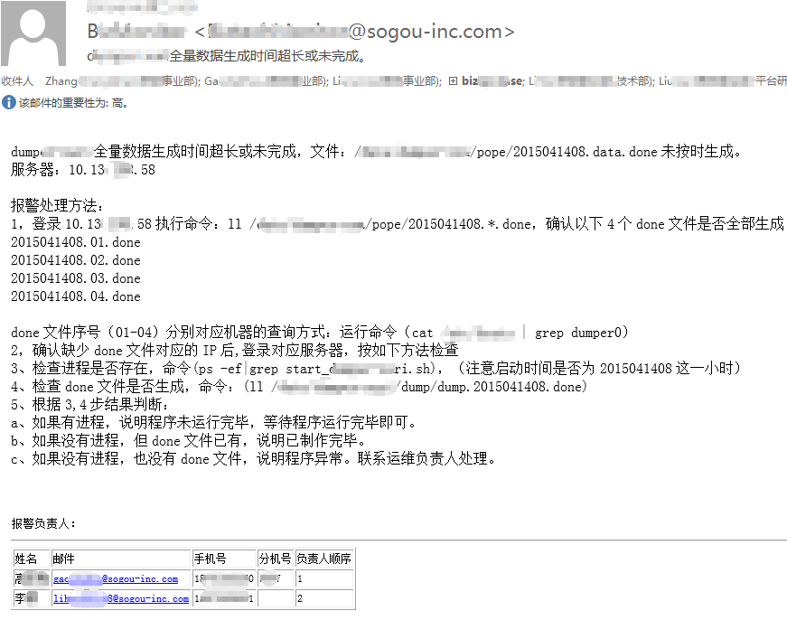
优化报警内容
减少对运维人员经验的依赖，使得新人和值班人员都可以快速处理
该报警对应的运维专员联系方式
该报警对应的开发人员联系方式

Slide 9
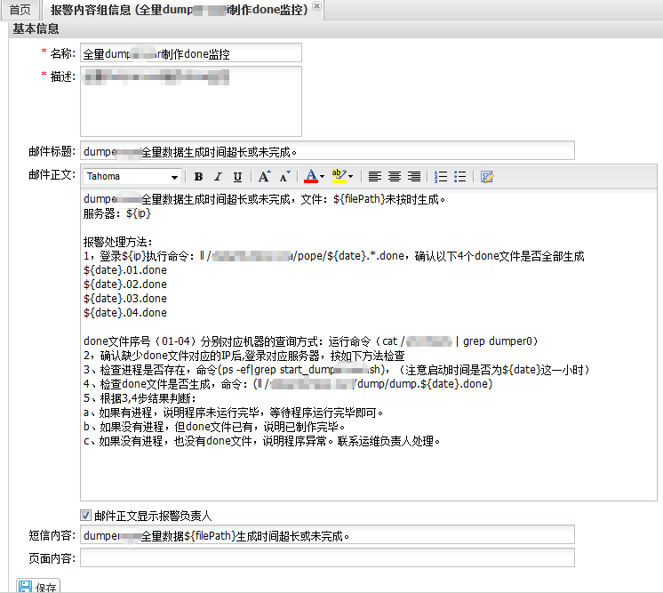
灵活配置报警内容
降低维护成本，提升工作效率

Slide 10
繁杂数据故障处理
A
B
C
D
E
F
G
H
I
J
K
L
M
…
存在的问题：
不能快速识别哪些任务失败了，影响了谁
一个任务失败会导致多个任务失败，每个任务的任务都会发一个报警
处理多个任务失败时，需要人工确认修复顺序，还要等待每个任务执行完成后再人工执行下一个
如果所需数据源存在短暂延迟到位，会导致任务执行失败并报警，有时会对运维人员产生干扰

Slide 11
繁杂数据故障处理
A
B
C
F
G
K
M
…
D
L
H
I
…
E
J
数据任务调度管理系统：
实时自动的可视化数据任务关系图
能快速识别哪些执行失败及影响范围
父节点任务失败后报警，子任务节点不再执行（也不会报警）
恢复关键路径节点任务时，只需选择带依赖执行，后续子节点任务会自动执行，无需人工干预，等待
支持每个任务自定义重试次数和间隔，如果任务所需数据源存在延迟提供现象，不会马上报警，直到达到最大重试次数为止，降低对运维人员的干扰

Slide 12
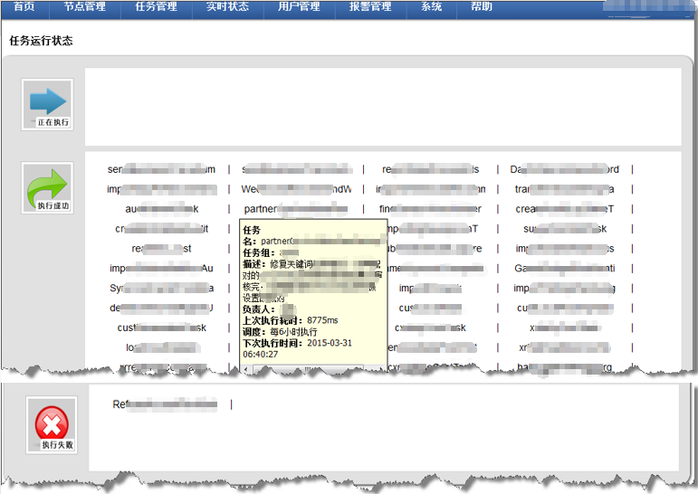
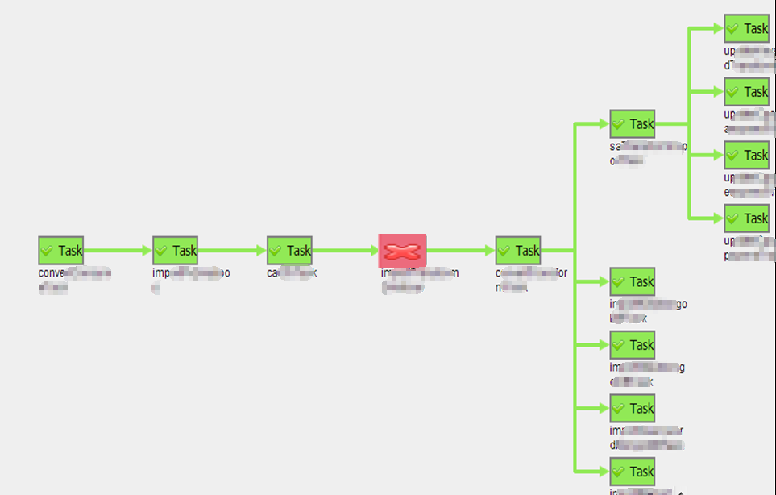
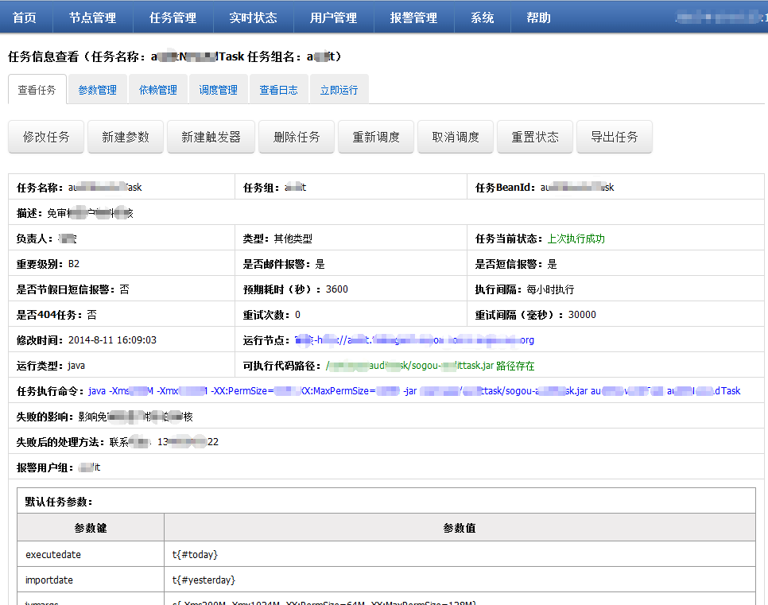
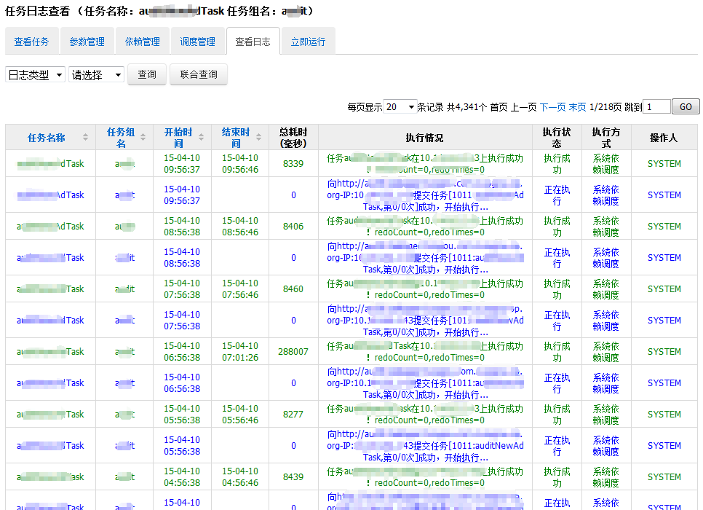
繁杂数据故障处理

Slide 13
Agenda
1
如何提升故障处理速度
2
如何提升故障发现率
3
如何降低故障率

Slide 14
完善监控指标
基础资源类
常规业务类
自定义业务类
网络连通性
机器存活
远程可达
丢包检测
容量监控
磁盘故障
磁盘坏道
内存条检测
端口
进程
Curl
工作日志
任务始止类
关键组件监控
一致性类
跨界类监控
数据流监控
超时/延时类
失败率/成功率
……

Slide 15
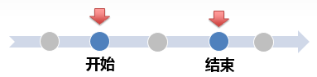
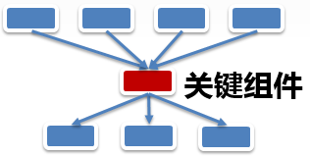
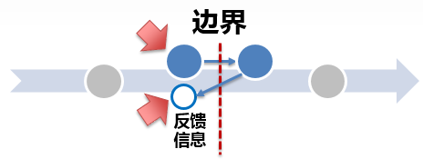
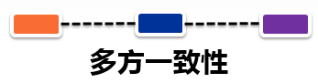
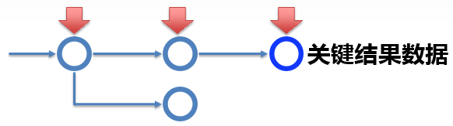
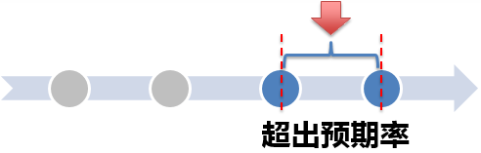
自定义业务类监控
……
……

Slide 16
业务系统健康度趋势
高位警界线
监控项
监控项
低位警界线
加强关注！
加强关注！

Slide 17
全面
导致短信报警过多
产生麻木心理

Slide 18
降噪
监控的系统：300+
监控的实例：20000+
运维人员短信接收：人均每天6条
取得的效果
报警策略
报警分层
精准下发
采用的手段

Slide 19
报警分层
网段可用
机器存活
远程可达
业务类
数据依赖任务
A
B
C
F
G
K
M
…
D
L
H
I
…
E
J

Slide 20
报警精准下发
运维值班1
运维值班2
运维专员1
运维专员2
运维专员3
运维专员4
运维专员N
开发人员1
开发人员2
开发人员N

Slide 21
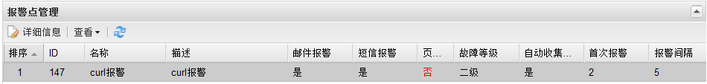
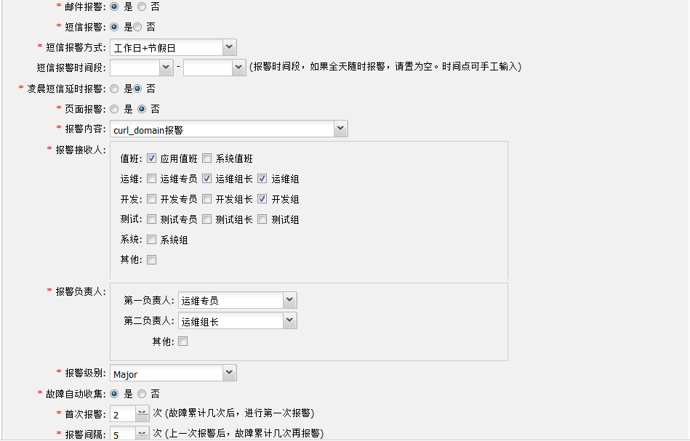
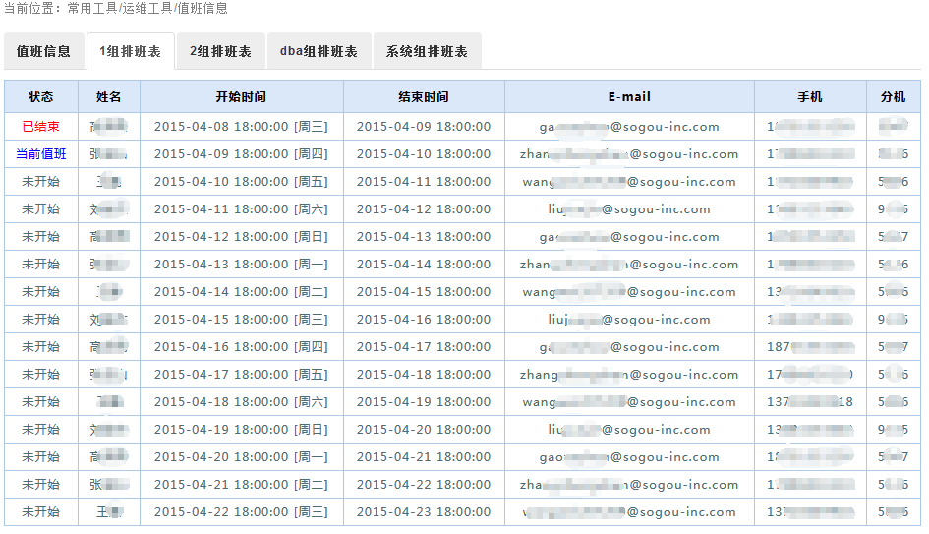

Slide 22
Agenda
1
如何提升故障处理速度
2
如何提升故障发现率
3
如何降低故障率

Slide 23
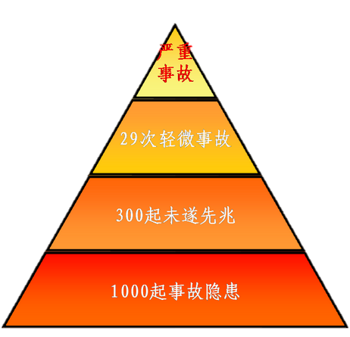
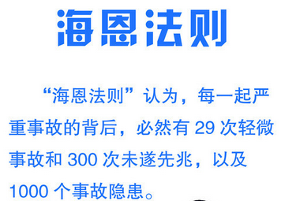
它山之石，可以攻玉

Slide 24
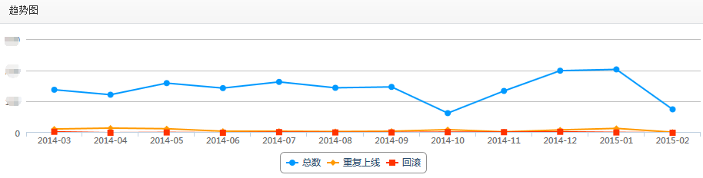
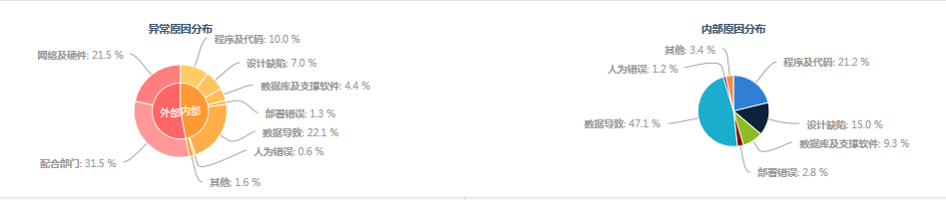
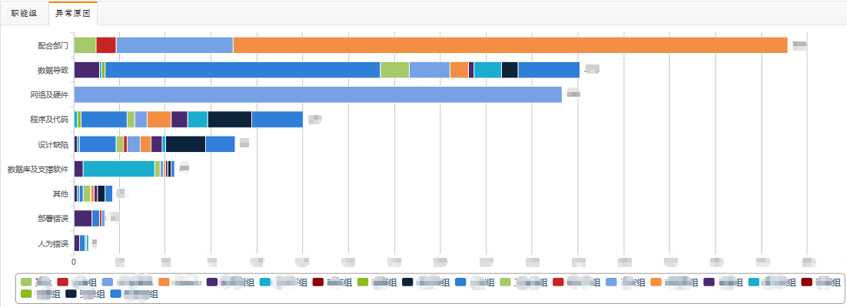
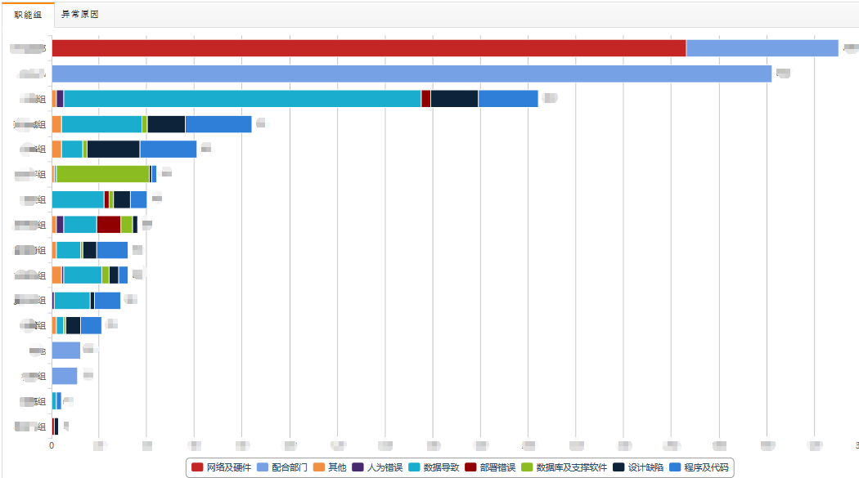
数据说话
有针对性的推动改进！
避免重复性故障！

Slide 25
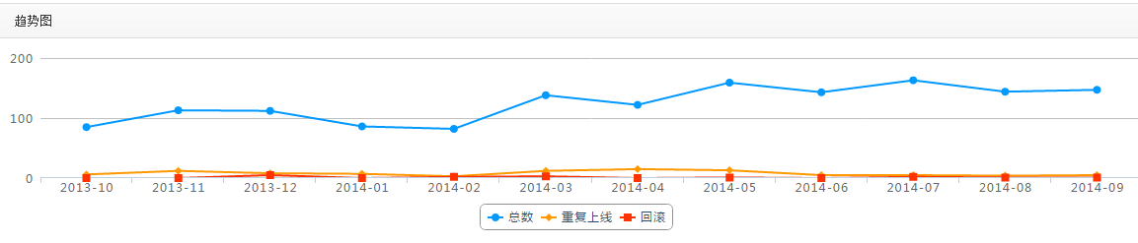

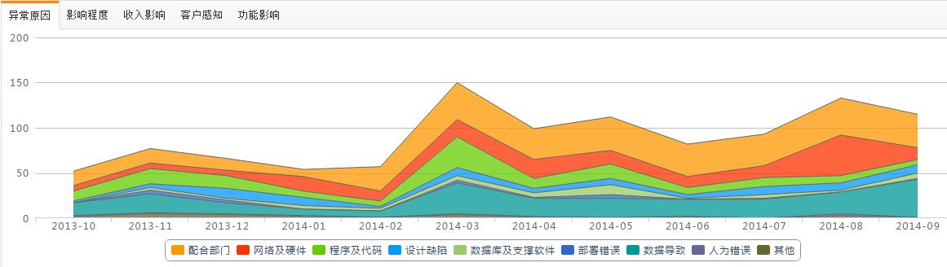
代码发布是故障的导火索
上线次数趋势图
推动开发人员有针对性解决
程序Bug
设计缺陷
代码配置
部署问题
代码发布导致线上故障！
异常处理趋势图

Slide 26
变更操作是故障的导火索
常见运维变更
涉及哪方面的操作
业务模块新增机器
机房迁移，变更IP
机器故障更换
下线业务模块
……
维护系统配置
部署相关监控
维护应用环境及配置
维护访问控制关系
更新代码配置（研发人员）
……
涉及大量的IP、访问关系等信息，操作繁杂！

Slide 27
操作繁杂，易出错
某个业务
降低操作复杂度，避免人为操作问题！
机器
1
机器
2
…
机器N
系统配置
监控策略
抽象运维对象
减少人工干预
访问关系
优化技术架构
其他
……
……
……
……

Slide 28
抽象运维对象
之前
之后
机器
1
机器
2
…
机器N
系统配置
监控
策略
访问关系
运维人员
级别等
系统配置
……
监控策略
AppID
访问关系
机器1
机器2
…
机器N
其他
……
……
……
……

Slide 29
减少人工干预
高效，无遗漏！
只需针对Appid设置一次相关策略，其他工作全部自动完成
服务管理
配置策略
监控策略
报警策略
机器列表
…
机器规模越大效果越明显
当某App中有新机器到位时，会对该机器自动部署相关的系统配置、监控项，同时自动更新对应App的代码发布地址列表
当某个App有系统配置更新、监控策略更新时，会下发到所有相关的机器
新机器发现
策略变更嗅探
自动生成配置策略树
自动机制
自动生成监控项
通用配置分发
私有配置分发
基础监控部署
私有监控部署
自动更新发布目的地
……
App1
App2
AppN
机器1
…
机器N
机器1
…
机器N
机器1
…
机器N
……

Slide 30
应用间复杂且不透明的访问关系
服务端要确认被哪些客户端访问，才能保证正确的开通访问白名单：
机器+接口+方法 机器11、机器12……机器1N 机器31、机器32……机器3N
机器61、机器62……机器6N
App1
App2
App3
App4
机器11
机器12
…
机器1N
机器21
机器22
…
机器2N
机器31
机器32
…
机器3N
机器41
机器42
…
机器4N
App5
App6
App7
App8
机器51
机器52
…
机器5N
机器61
机器62
…
机器6N
机器71
机器72
…
机器7N
机器81
机器82
…
机器8N
……
客户端需要访问服务端： 机器11、机器12……机器1N
机器21、机器22……机器2N
……

Slide 31
规范化后的开发架构
客户端
（服务使用者）
服务端
（服务提供者）
业务层
人工在管理界面中进行服务注册与维护，管理服务端及接口，以及客户端对哪些接口访问等
客户端启动时获取服务端机器及URL列表
服务端启动时获取访问控制列表
服务端及接口发生变更时自动推送给客户端，更新调用服务器的机器及URL列表
客户端及接口发生变化时自动推送给服务端更新访问控制列表
管理UI
并发访问拦截器
客户端代理
1
白名单拦截器
2
3
负载均衡器
服务注册中心
服务对象代理
4
5
服务治理框架层
RPC协议
客户端代理
…
RPC协议
客户端代理
RPC协议
服务端代理
RPC协议层

Slide 32
小范围试点，效果显著，推广使用
访问控制、自动路由、负载均衡
自动容错、负载均衡
如果App1有新机器到位：
框架会自动通知App5、App6的所有机器，App1已有新机器为他们提供服务，各机器自动将请求均衡落到App1的各台机器上
同时，自动通知App2的所有机器，有新机器需要纳入到他们的访问白名单
如果App2有机器宕机：
框架会自动通知访问它的App1、App3、App6的所有机器，App2有机器故障已不能提供服务
各机器的访问请求不再向故障机器发送，并自动将请求均衡落到App2存活的机器上
App1
App2
App3
机器11
机器12
…
机器1N
机器21
机器22
…
机器2N
机器31
机器32
…
机器3N
……
App5
App6
……
机器51
机器52
…
机器5N
机器61
机器62
…
机器6N

Slide 33
标准化发布方式
机器分组A
War
Or RPM
主任务
自动部署
App1
机器1
机器2
…
机器N
重启
回滚
检查一致性
子任务
机器分组B
安装
卸载
机器1
机器2
…
机器N
启动
停止
……
War
Or RPM
……
App2
……

Slide 34
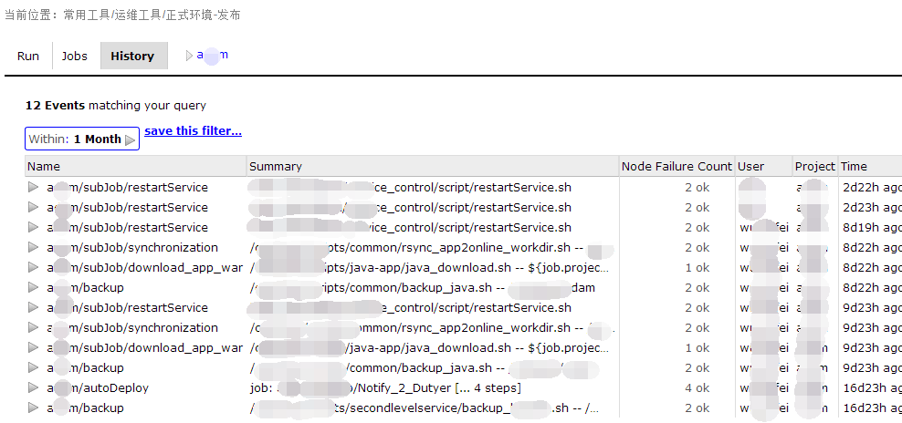
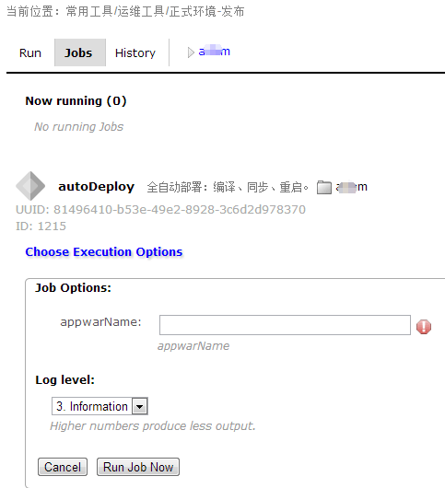
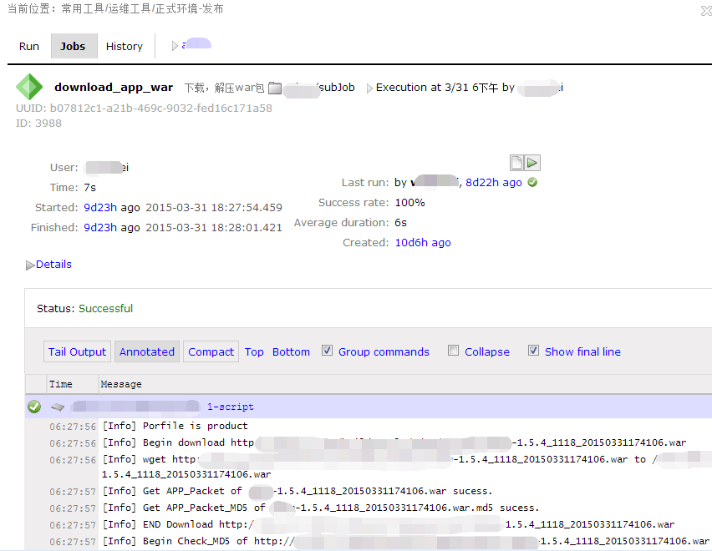
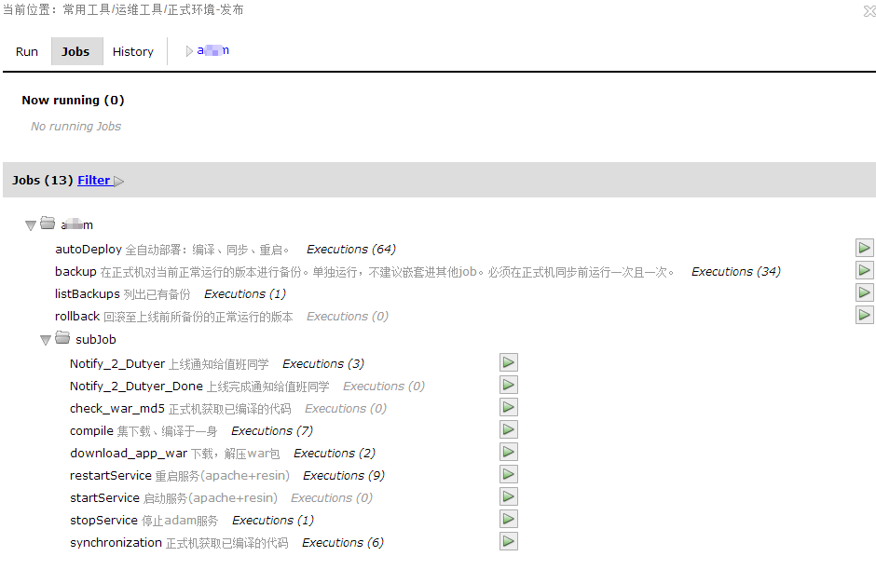

Slide 35
从救火走向防火
发生
发现
响应
开始处理
全部恢复
时间
预防故障发生
故障发现时间
故障响应时间
故障定位时间
故障修复时间
目标
降低故障率
（有效防御）
提升故障发现率
（及时全面准确）
提升故障处理速度
（快速有效）
准确识别
快速判断
快速执行
措施
量化问题管理
抽象运维对象
减少人工干预
优化技术架构
完善监控指标
建立业务健康度分析体系
降低误报率，提升准确度
职责与分工
7*24值班规范
故障响应规范
故障处理预案
故障预演
故障运维手册
分析数据及图表
报警内容可依赖
数据修复工具
流量切换工具
服务降级工具
回滚工具
数据提取工具
……

Slide 36
后续努力方向
更智能
智能监控
智能故障修复
智能健康度评估
更轻量
简单易控
随时随地

Slide 37

谢谢大家

Slide 38
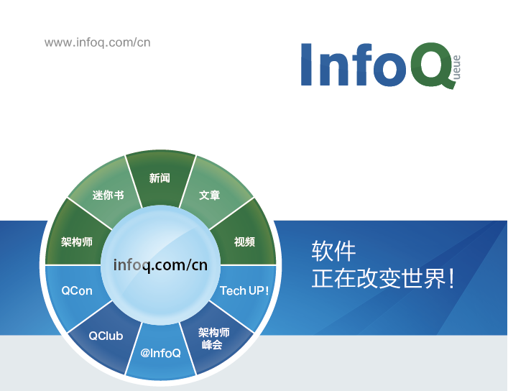


@InfoQ
infoqchina

